Slide 1

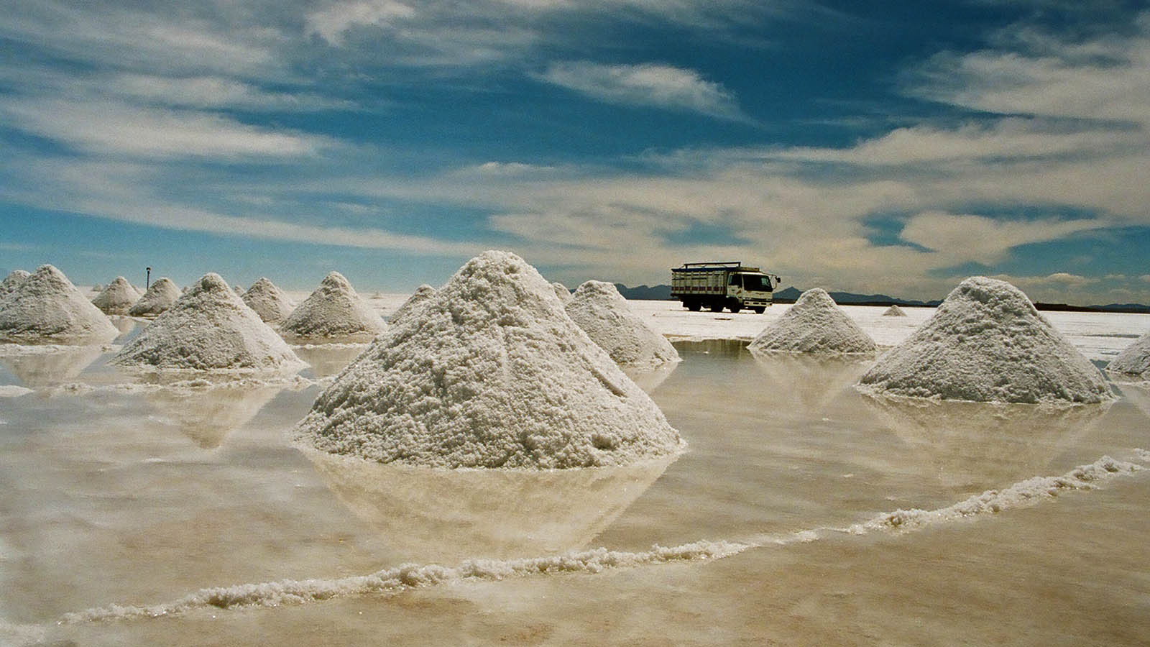
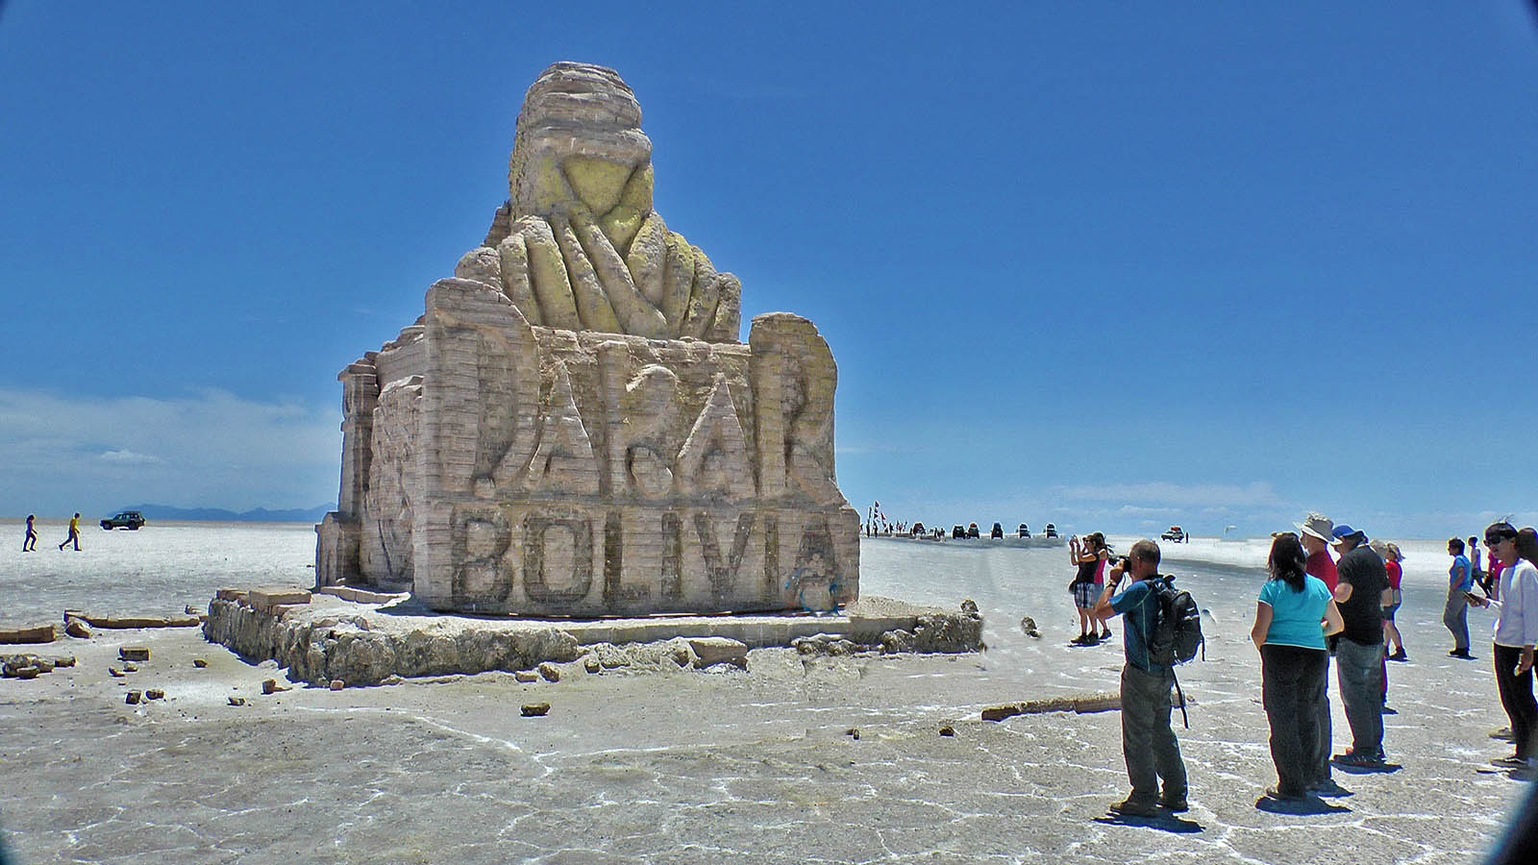
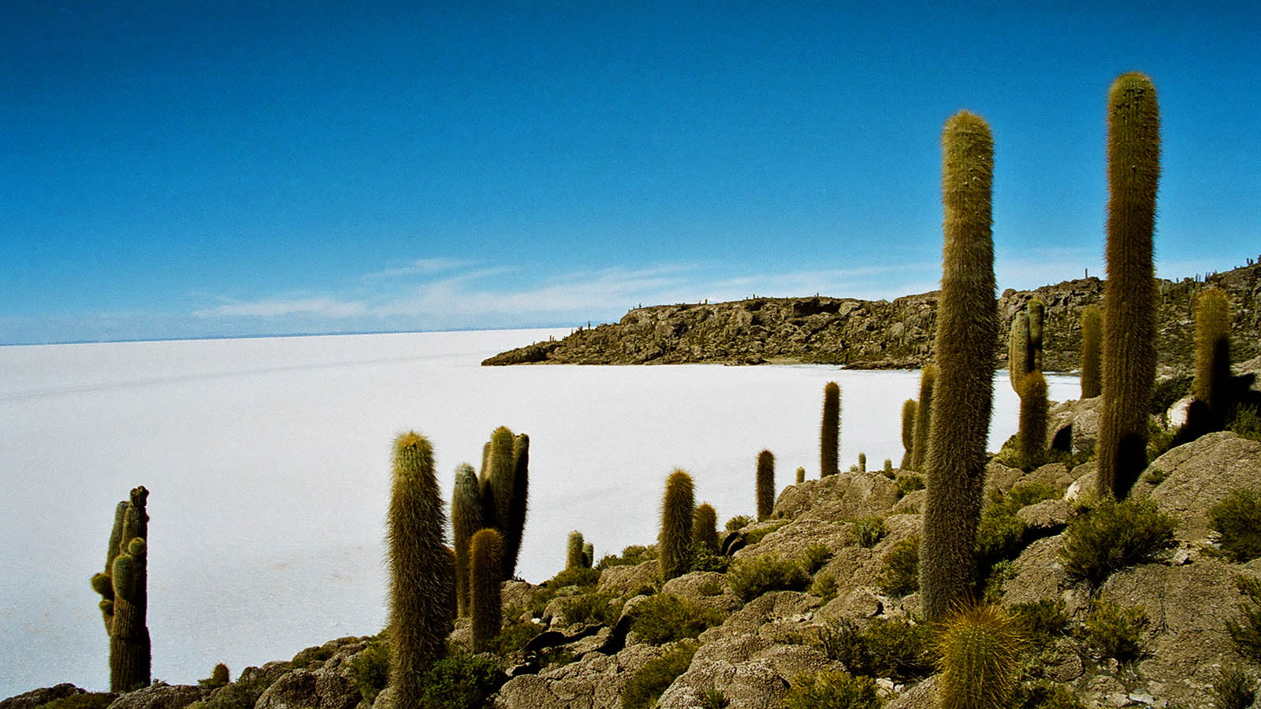
18
El mundo en la lente
The world in the lens
Svet objektívom
2020
Katka, Ivan, Dušan, Steve

Slide 2


Salar de Uyuni
Potosí
Bolivia

Slide 3
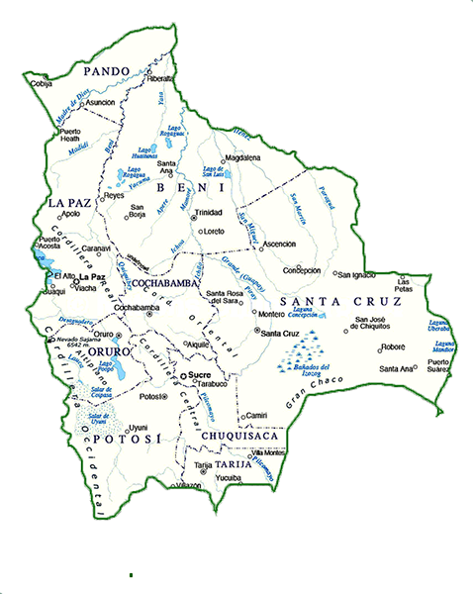


Bolivia
BOLIVIA
Salar de Uyuni
GPS S 20°08‘02‘‘ W 67°29‘21‘‘

Slide 4




Salar de Uyuni is located on a plateau in southwestern Bolivia It is the largest salt plain in the world with an area of 10,582 km². It is covered with a few meters of salt crust, which was formed by the gradual evaporation of salt lakes. The surface is extremely flat and the entire surface does not have a height deviation greater than 1 meter. The area has a relatively stable average temperature with a maximum of 21°C and a minimum of 13°C and low humidity. In the middle of the salt plain are several islands that are remnants of the tops of extinct volcanoes. The Salar de Uyuni is visited by approximately 300,000 tourists each year. On the shores of the salt plain are several hotels built of salt blocks. In 2019, it was awarded as the "Best Natural Tourist Attraction of South America".
Salar de Uyuni se encuentra en una meseta en el suroeste de Bolivia. Es la llanura de sal más grande del mundo con una superficie de 10.582 km². Está cubierto por unos metros de costra de sal, que se formó por la evaporación gradual de los lagos de sal. La superficie es extremadamente plana y toda la superficie no tiene una desviación de altura superior a 1 metro. El área tiene una temperatura promedio relativamente estable con una máxima de 21°C y una mínima de 13°C y baja humedad. En medio de la llanura de sal hay varias islas que son vestigios de las cimas de volcanes extintos. El Salar de Uyuni es visitado por aproximadamente 300.000 turistas cada año. A orillas de la llanura de sal hay varios hoteles construidos con bloques de sal. En 2019 fue premiado como "Mejor Atracción Turística Natural de Sudamérica".
Salar de Uyuni sa nachádza na náhornej plošine v juhozápadnej Bolívii. Je to najväčšia soľná pláň na svete s rozlohou 10 582 km². Je pokrytá niekoľko metrovou vrstvou soľnej kôry, ktorá vznikla postupným odparovaním soľných jazier. Povrch je mimoriadne rovinatý a celá ploha nemá väčšiu výškovú odchýlku než 1 meter. Oblasť má relatívne stabilnú priemernú teplotu s maximom 21°C a minimom 13°C a nízku vlhkosť. V strede soľnej pláne je niekoľko ostrovov, ktoré sú pozostatkami vrcholkov vyhasnutých sopiek. Salar de Uyuni každoročne navštívi približne 300 000 turistov. Na brehoch soľnej pláne je niekoľko hotelov postavených zo soľných blokov. V roku 2019 bol ocenený ako „Najlepšia prírodná turistická atrakcia Južnej Ameriky“.

Slide 5
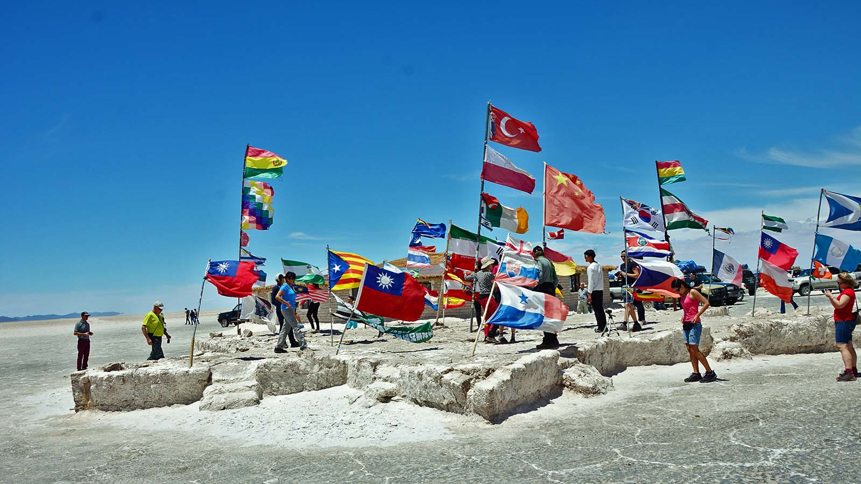
Photo © Hudec Ivan

Slide 6
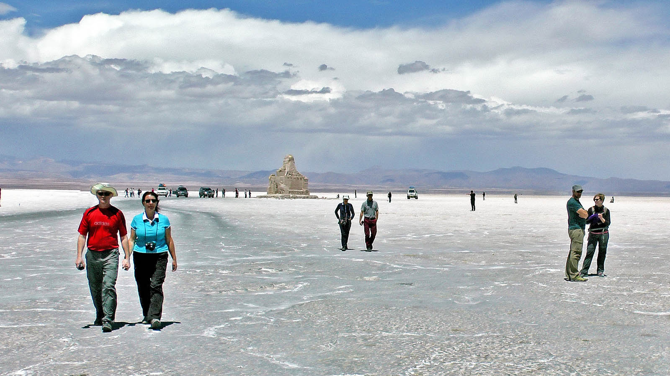
Photo © Hudec Ivan

Slide 7
Photo © Sekerka D

Slide 8
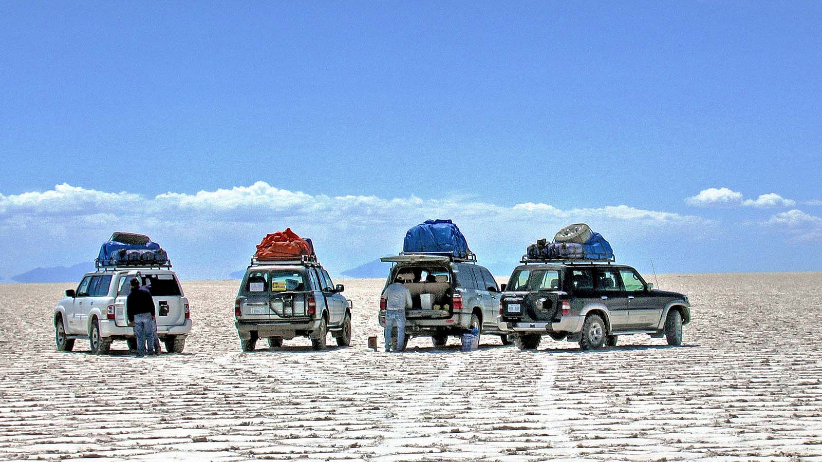
Photo © Sekerka D

Slide 9
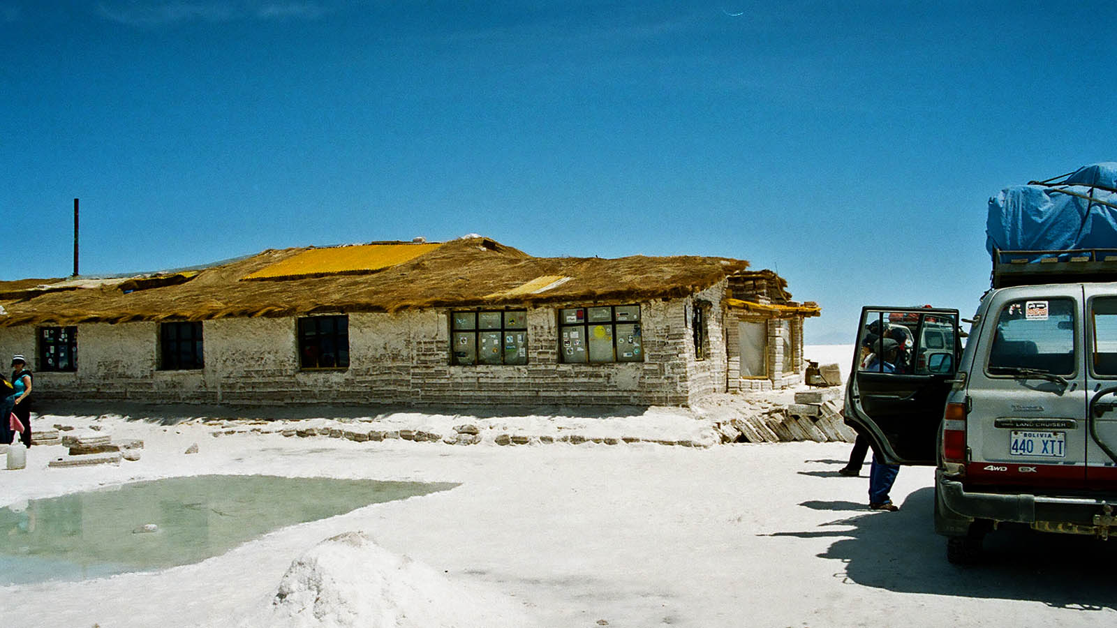
Photo © Katarína K

Slide 10
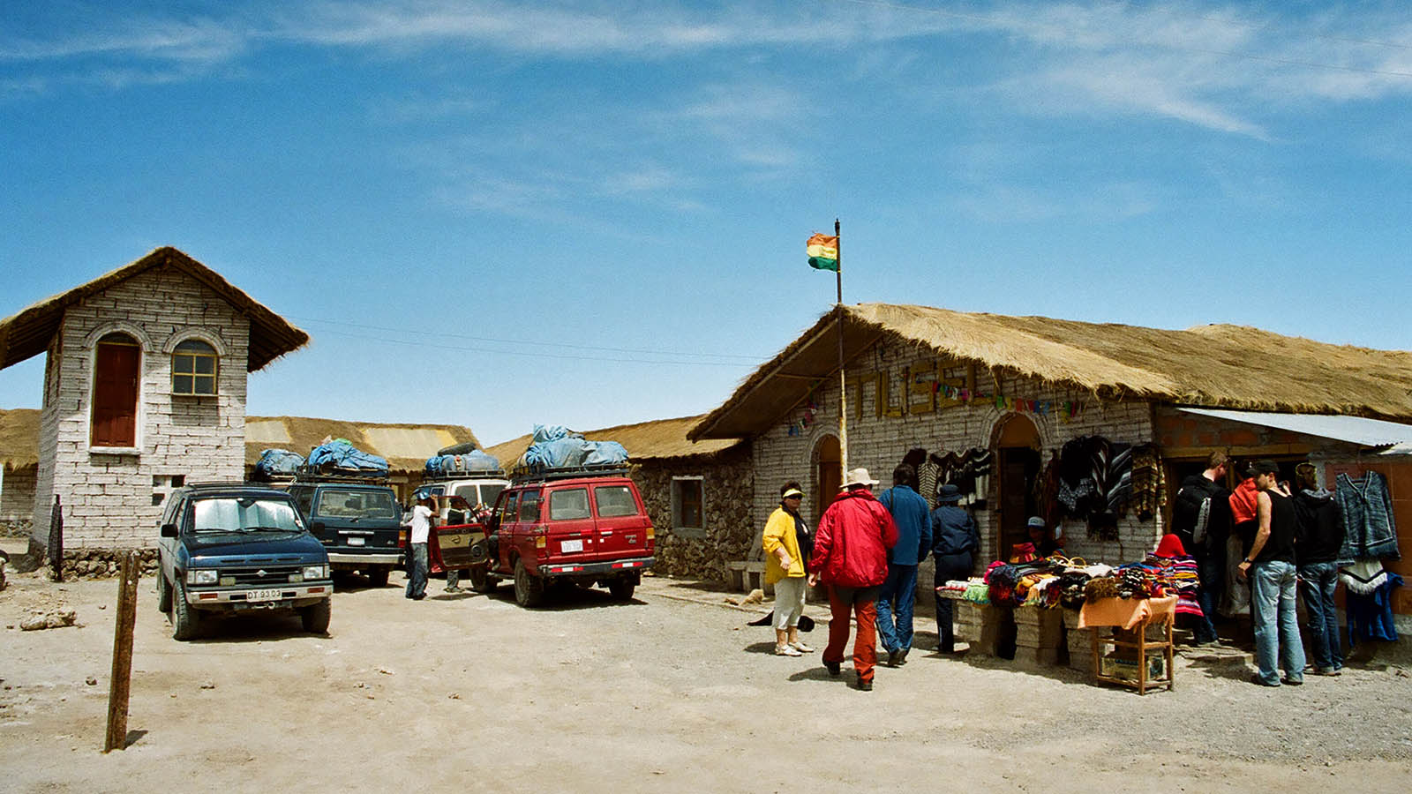
Photo © Katarína K

Slide 11
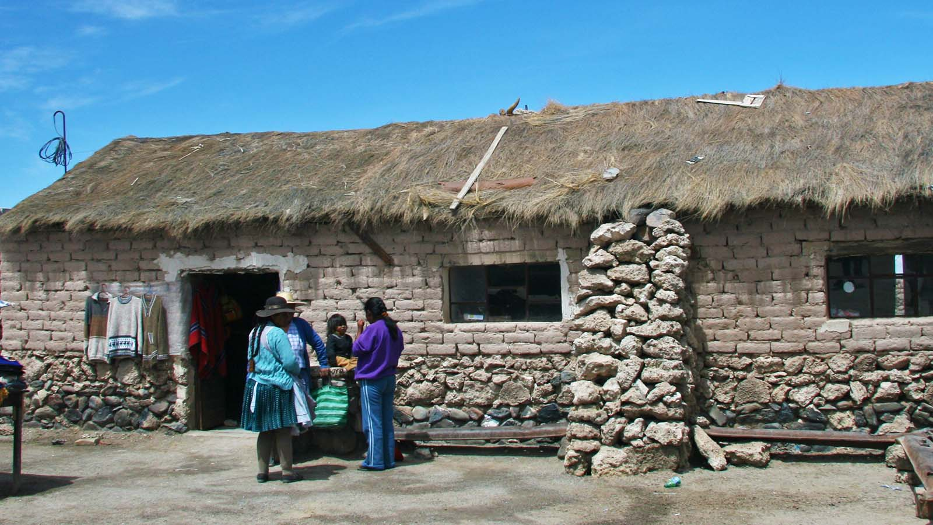
Photo © Katarína K

Slide 12
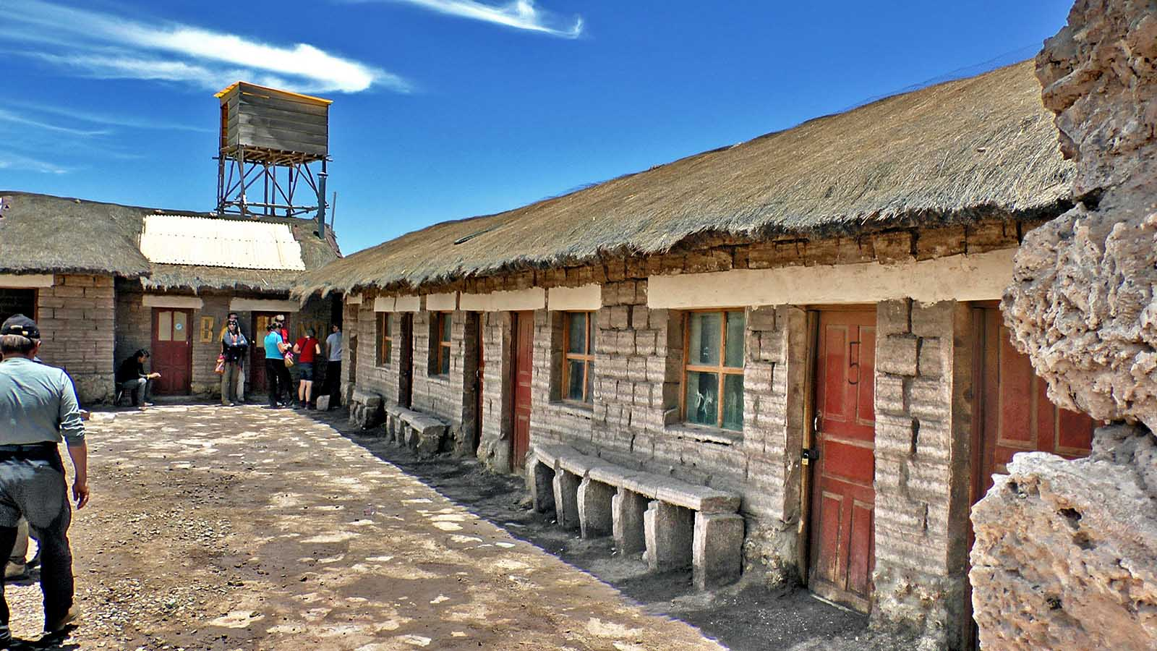
Photo © Sekerka D

Slide 13
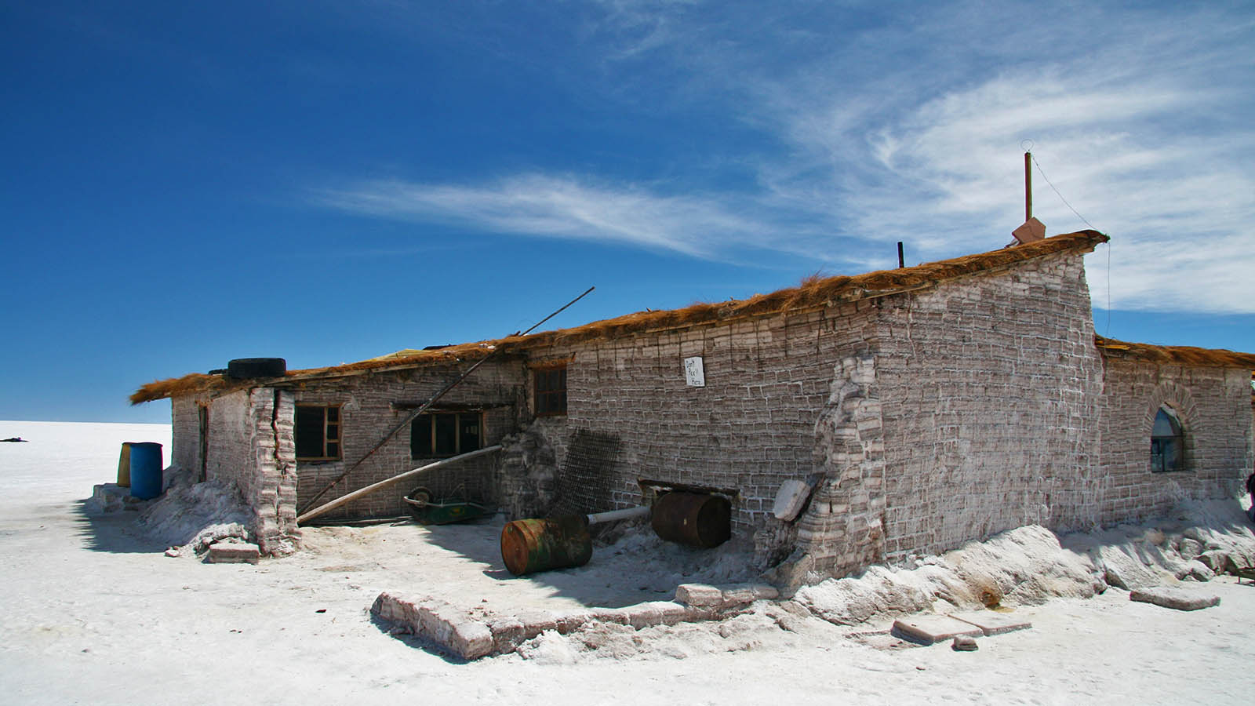
Photo © Katarína K

Slide 14
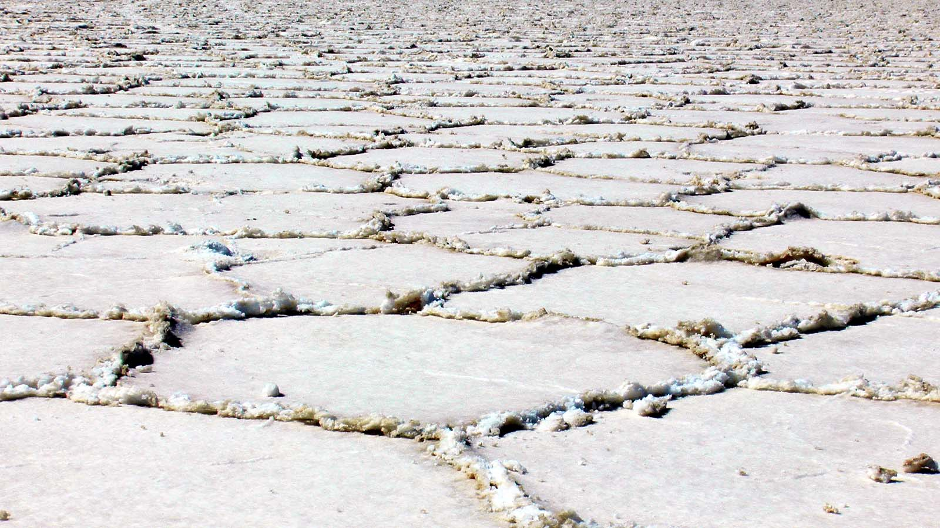
Photo © Sekerka D

Slide 15
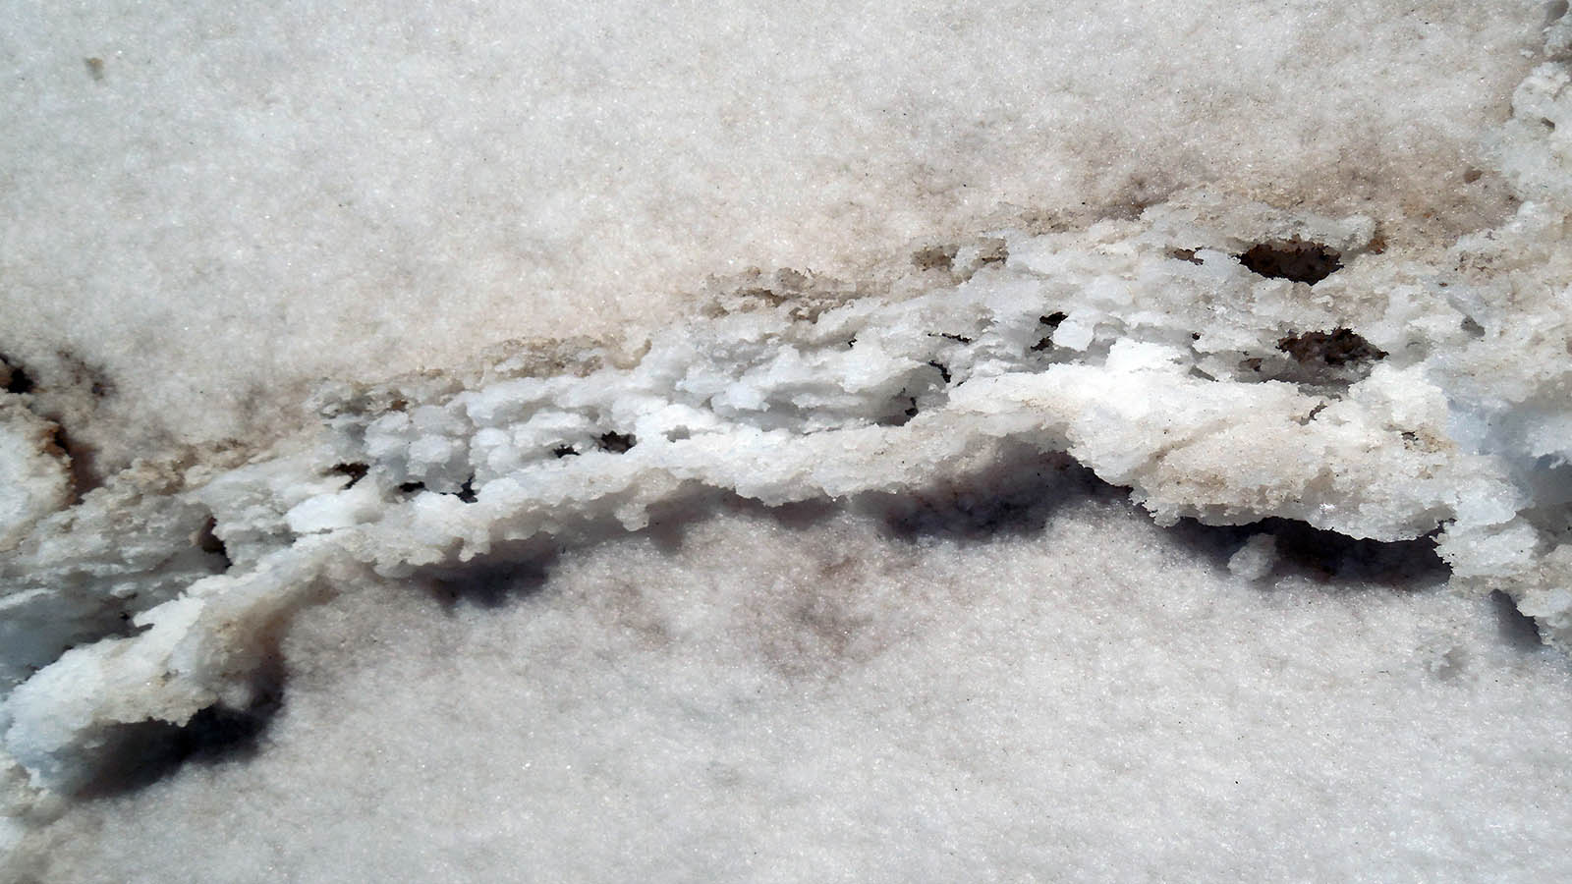
Photo © Hudec Ivan

Slide 16
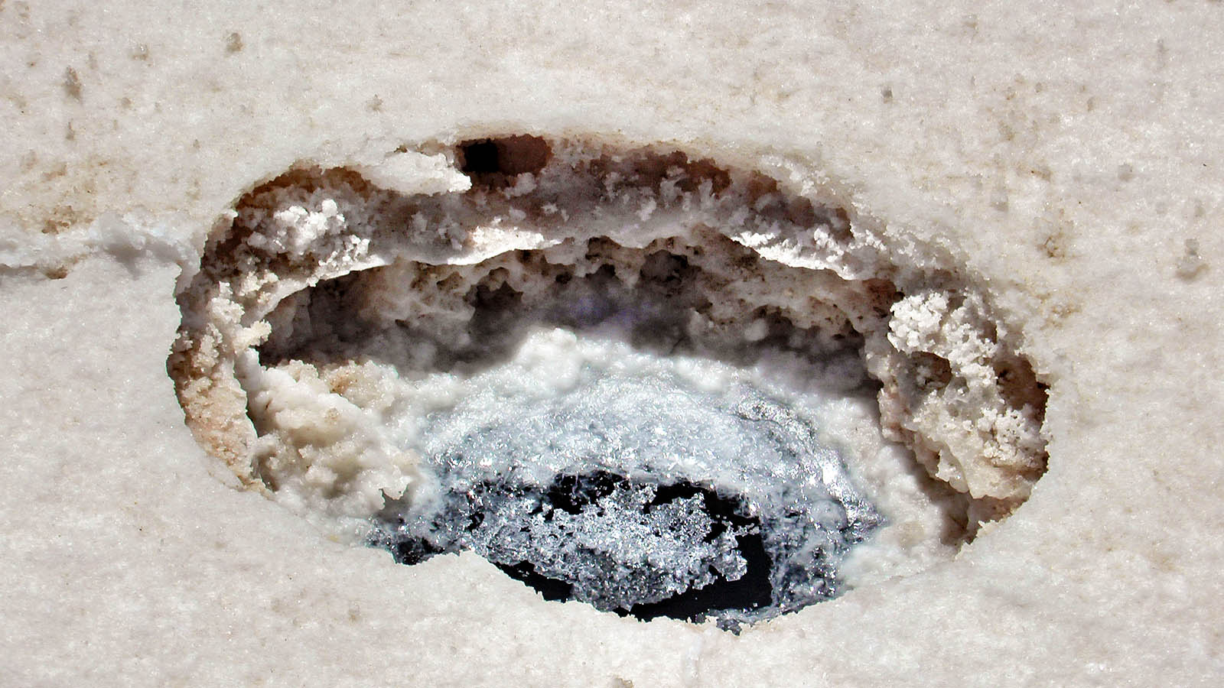
Photo © Hudec Ivan

Slide 17
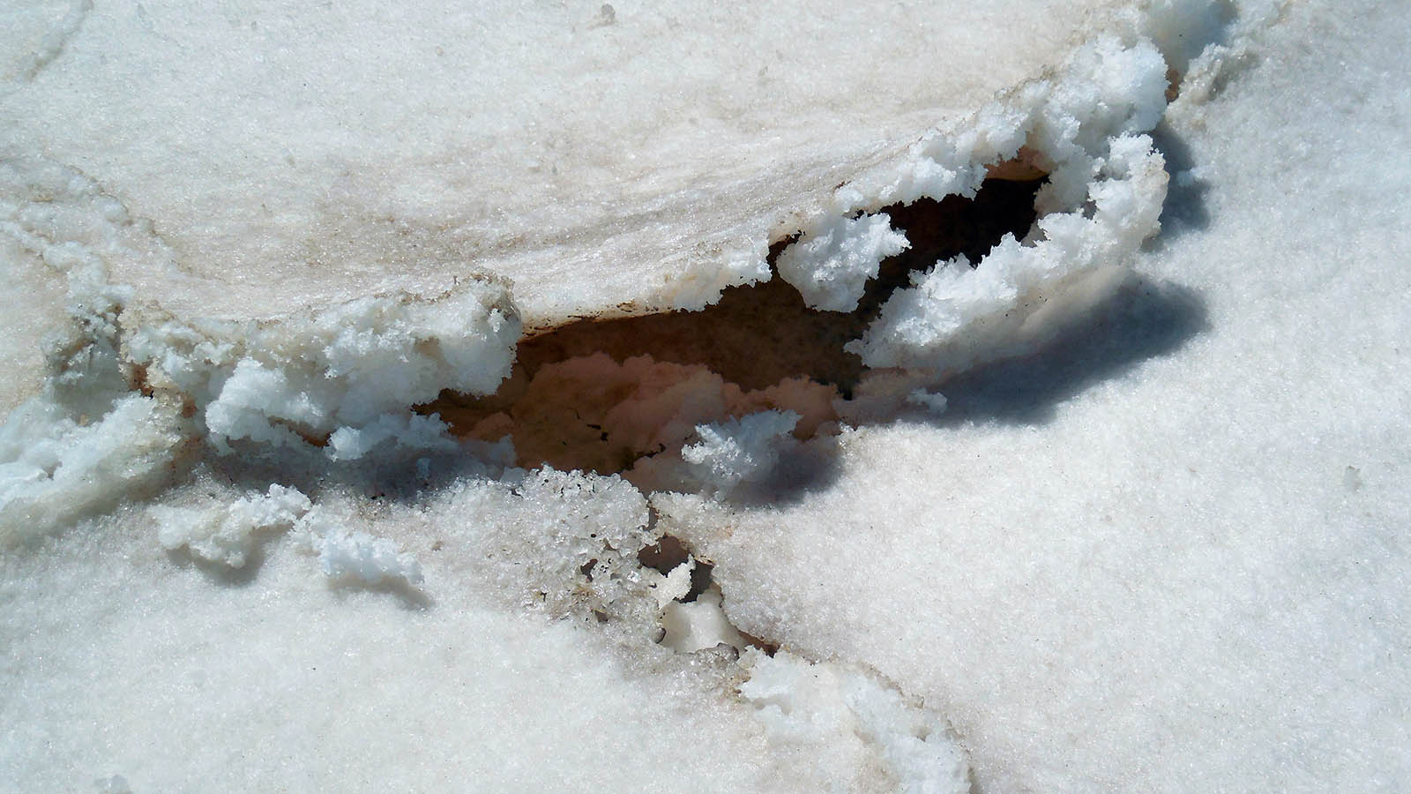
Photo © Hudec Ivan

Slide 18
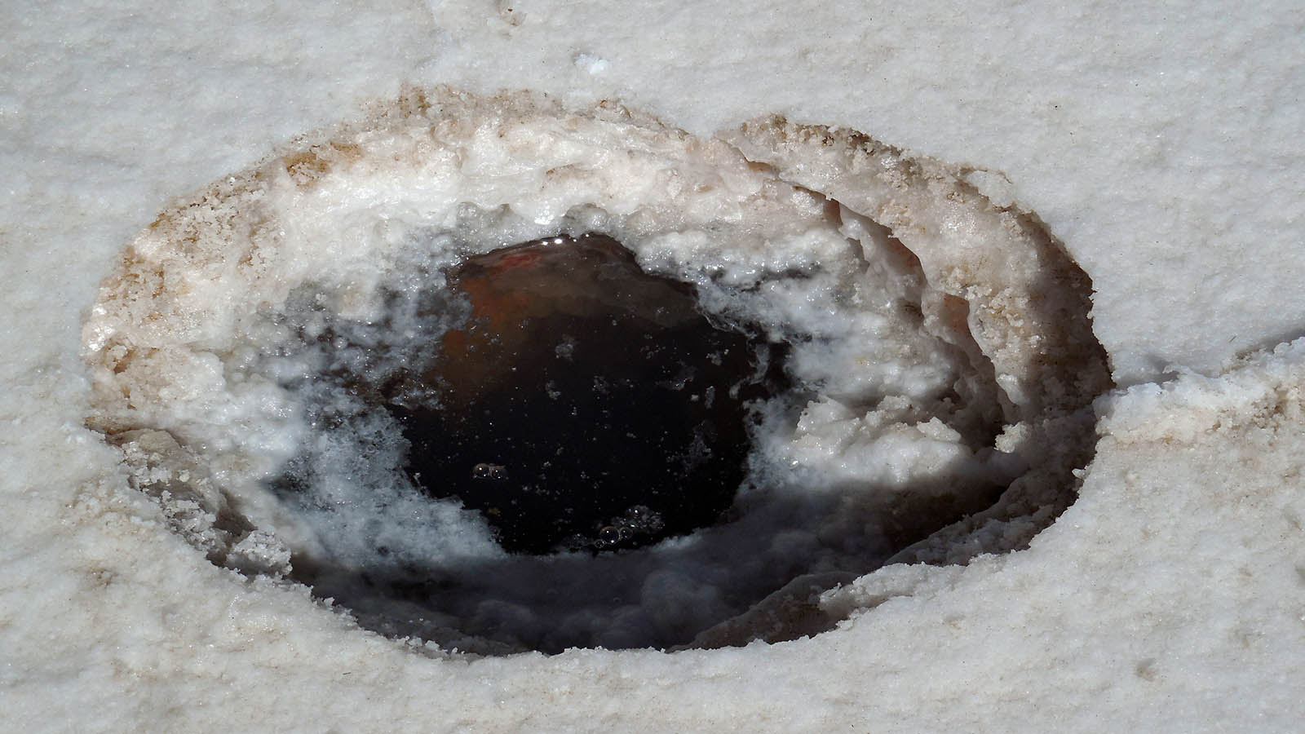
Photo © Hudec Ivan

Slide 19
Photo © Katarína K

Slide 20
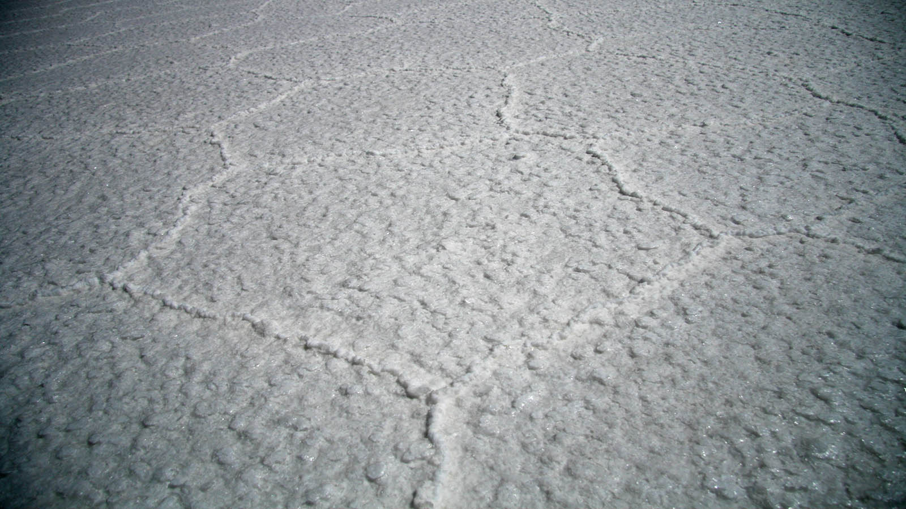
Photo © Katarína K

Slide 21
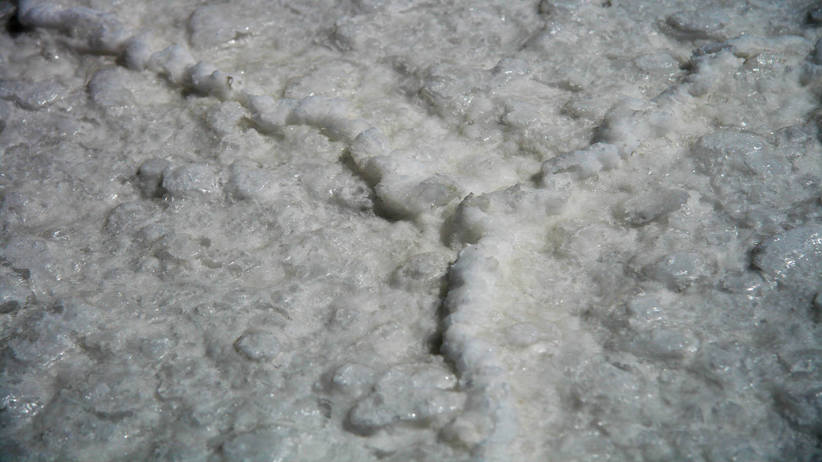
Photo © Katarína K

Slide 22
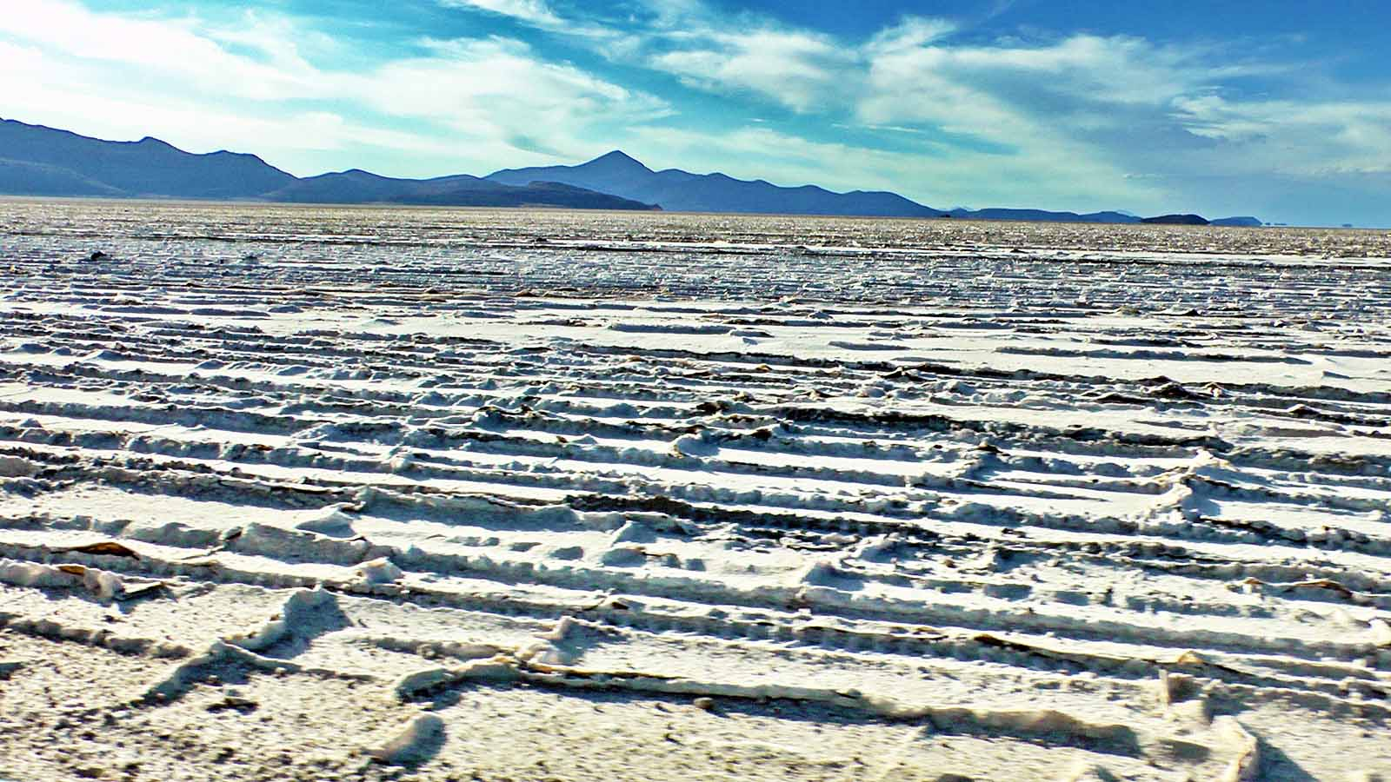
Photo © Hudec Ivan

Slide 23
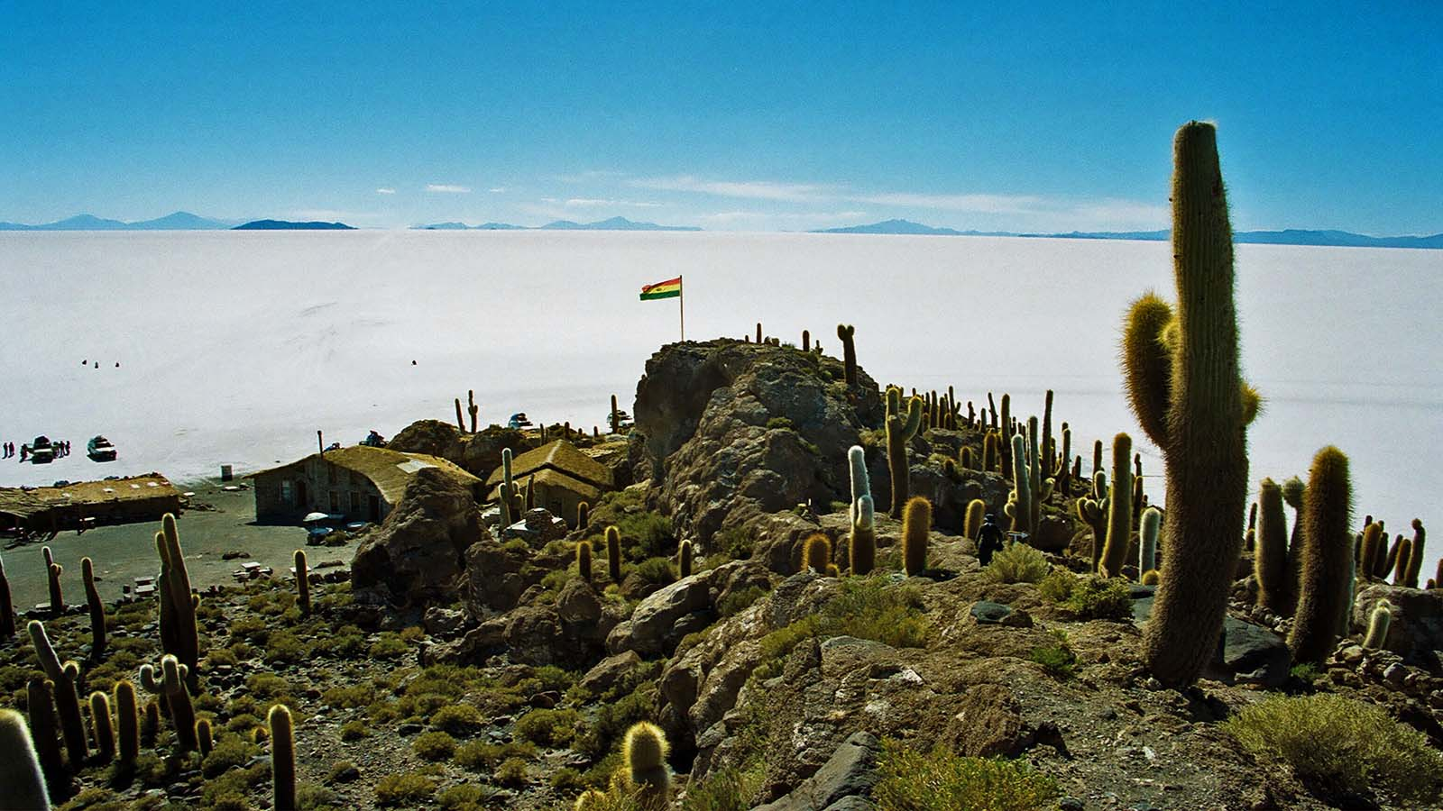
Photo © Katarína K

Slide 24
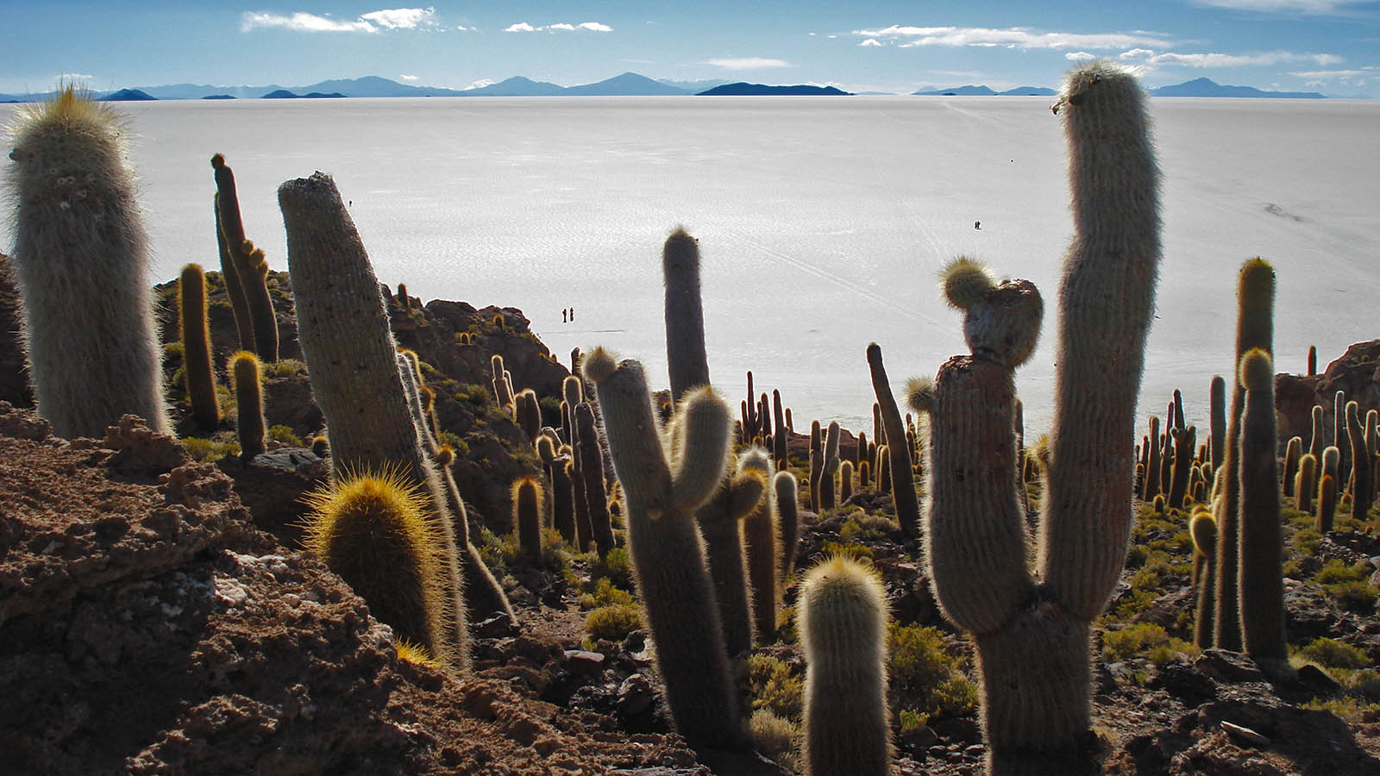
Photo © Katarína K

Slide 25
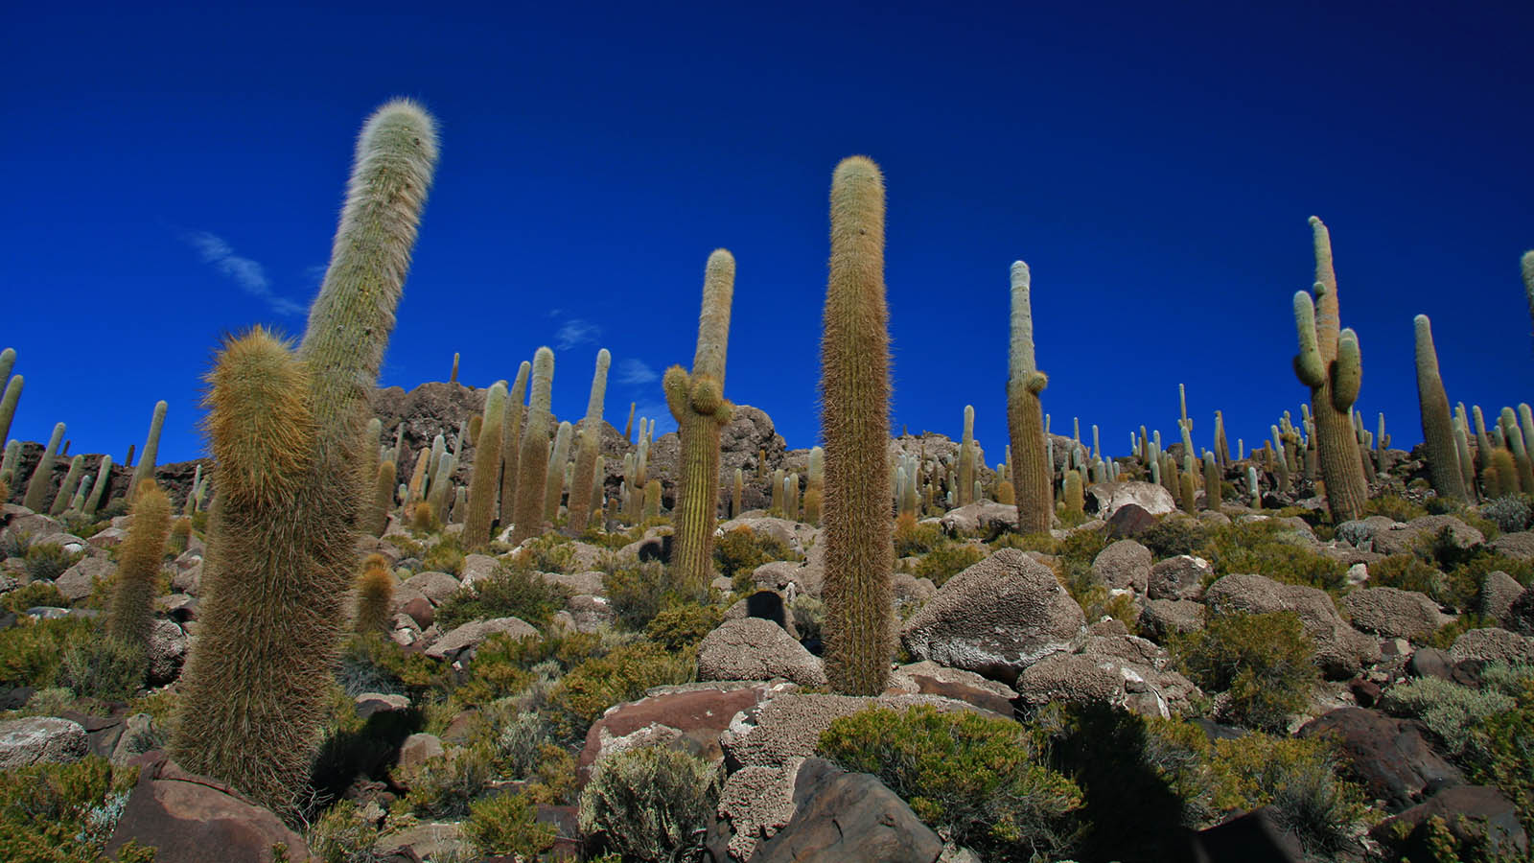
Photo © Katarína K

Slide 26
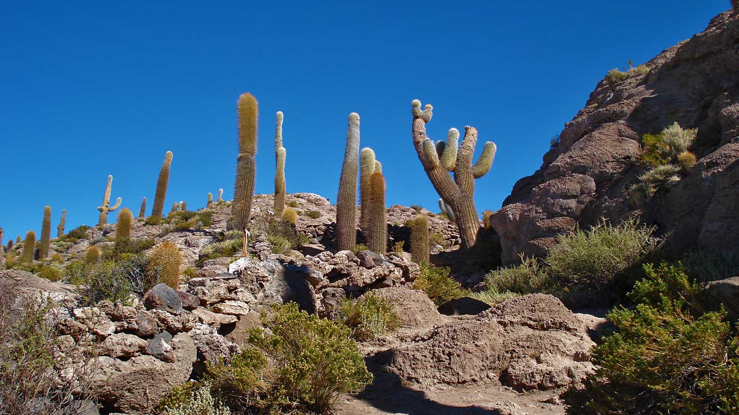
Photo © Katarína K

Slide 27
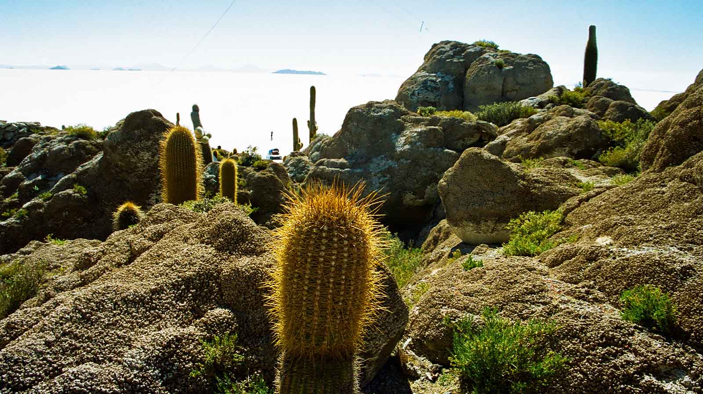
Photo © Katarína K

Slide 28
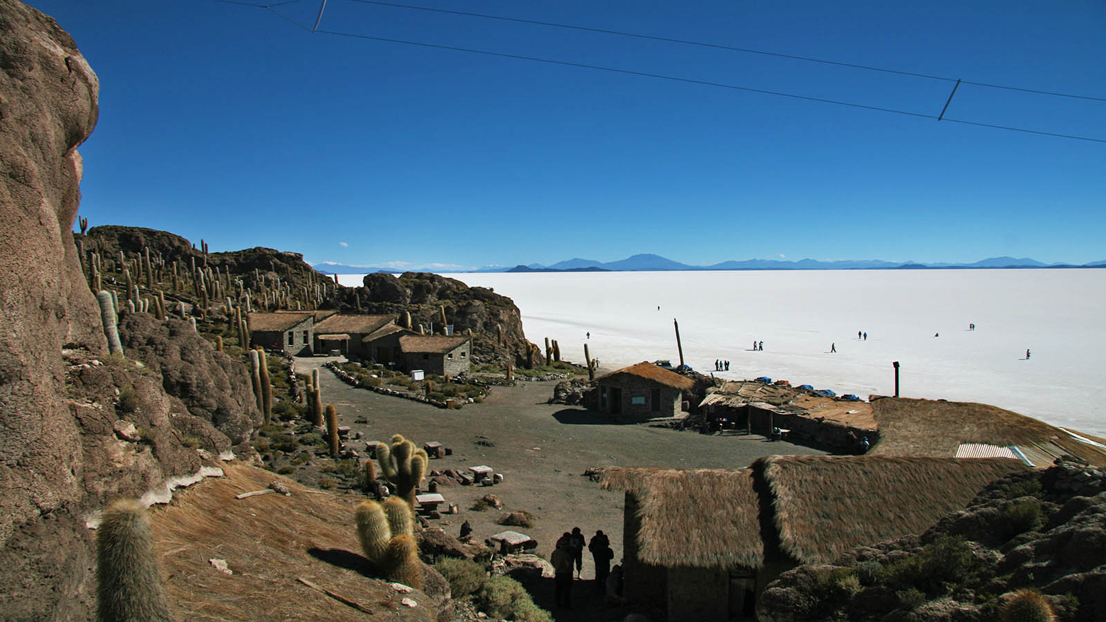
Photo © Katarína K

Slide 29
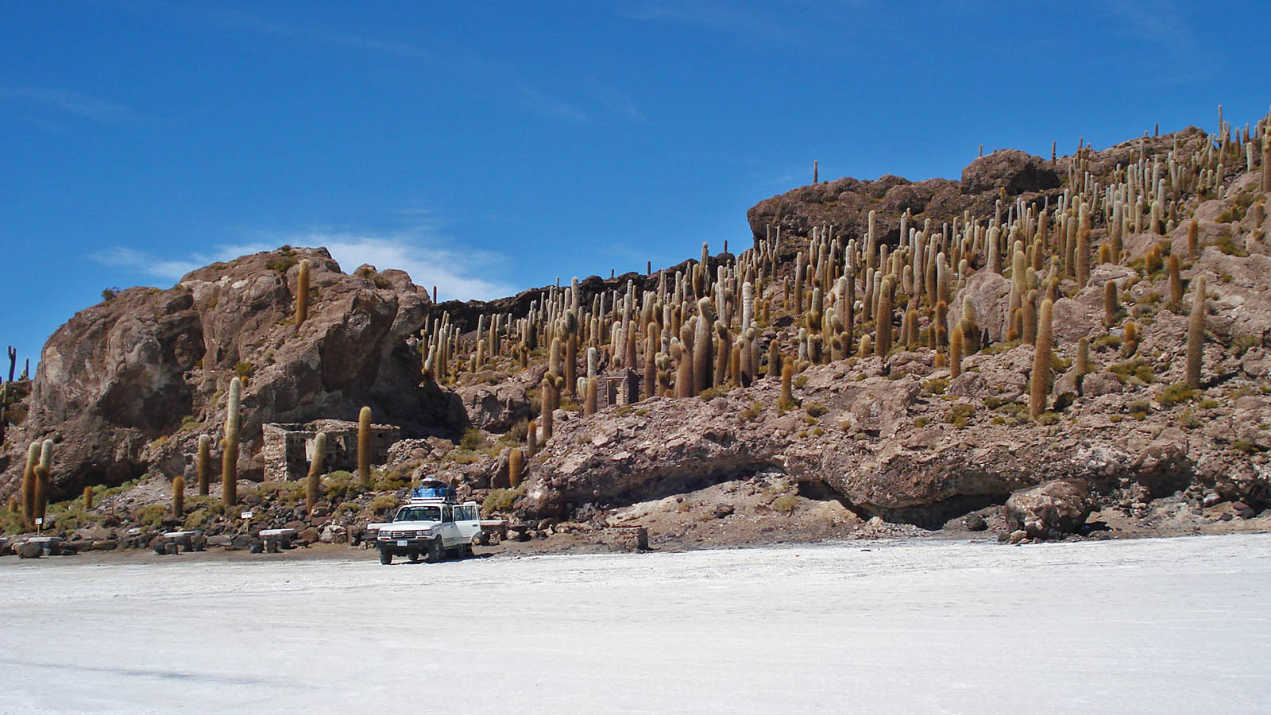
Photo © Katarína K

Slide 30
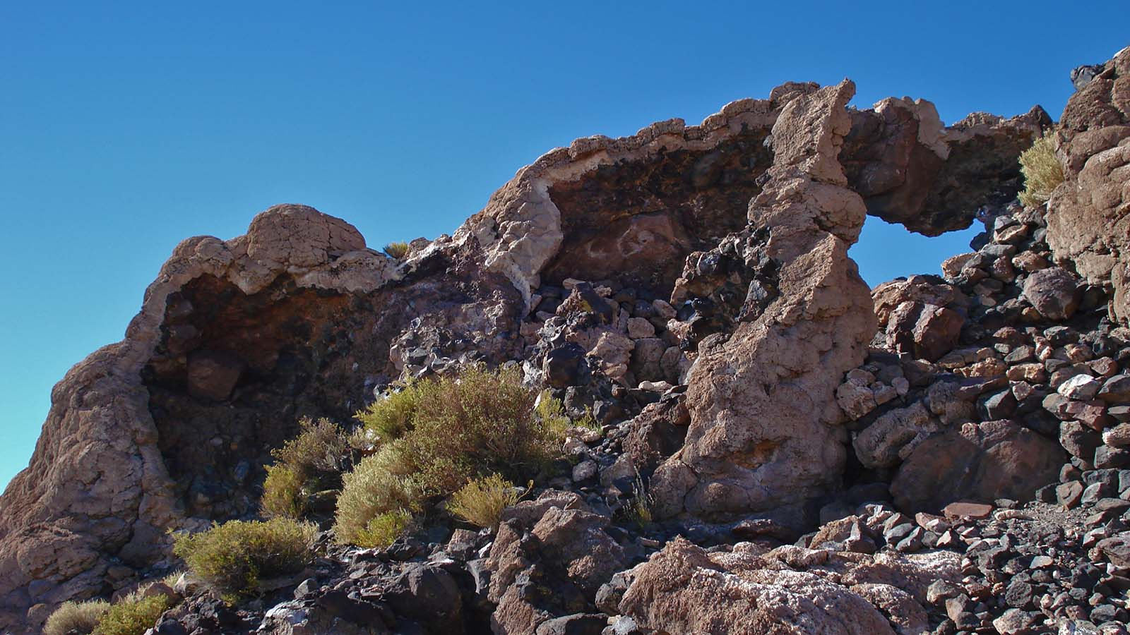
Photo © Katarína K

Slide 31
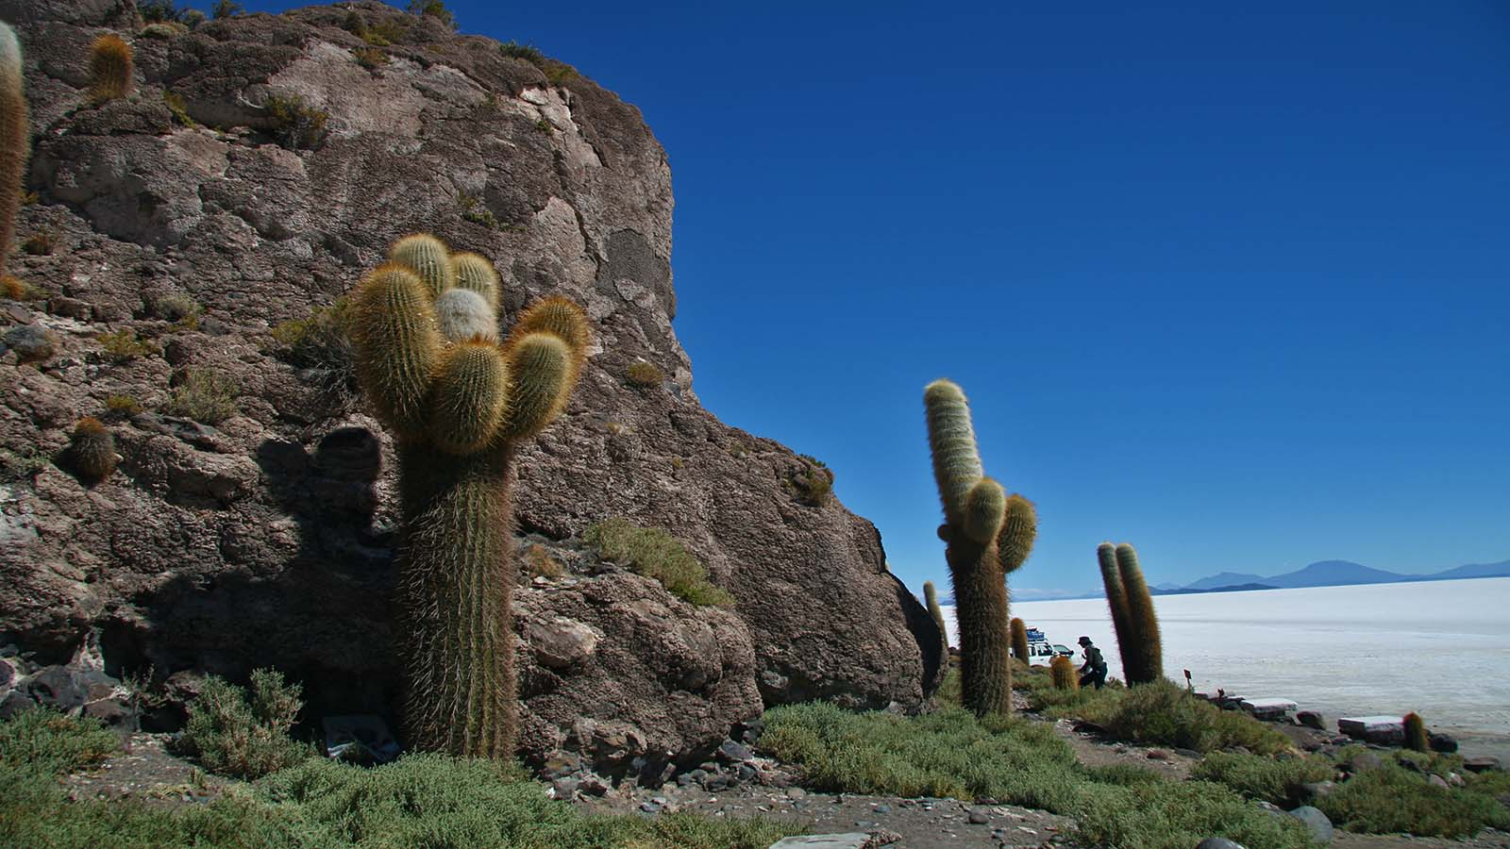
Photo © Katarína K

Slide 32
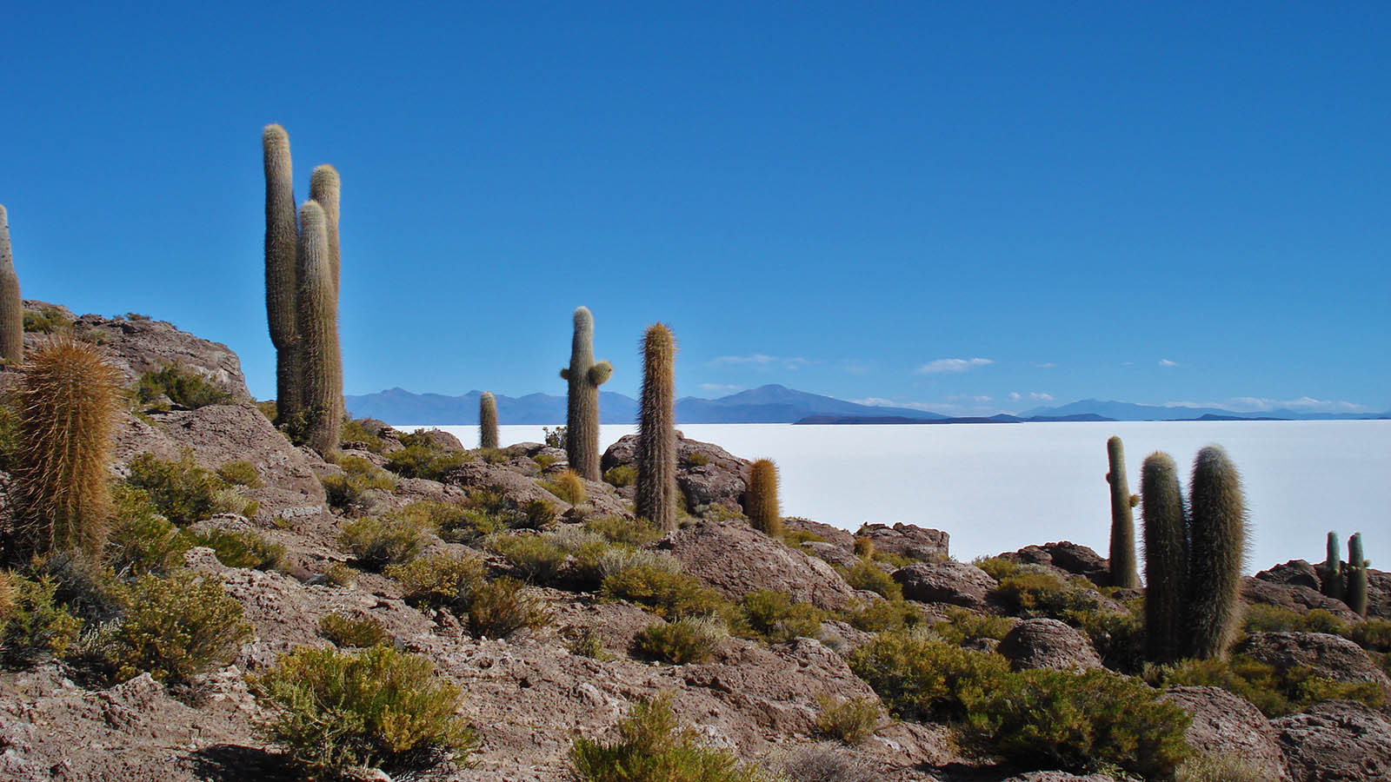
Photo © Katarína K

Slide 33
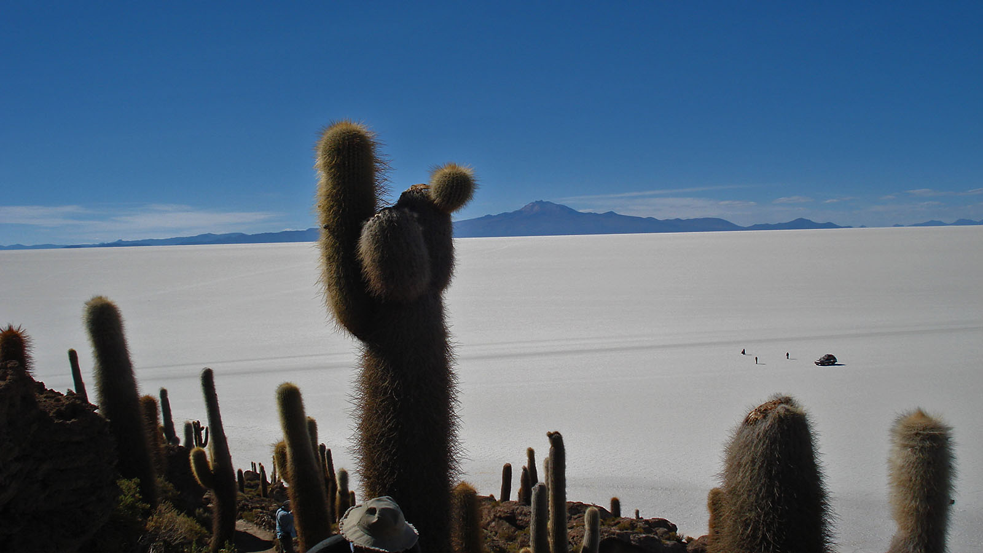
Photo © Katarína K

Slide 34
Photo © Katarína K

Slide 35
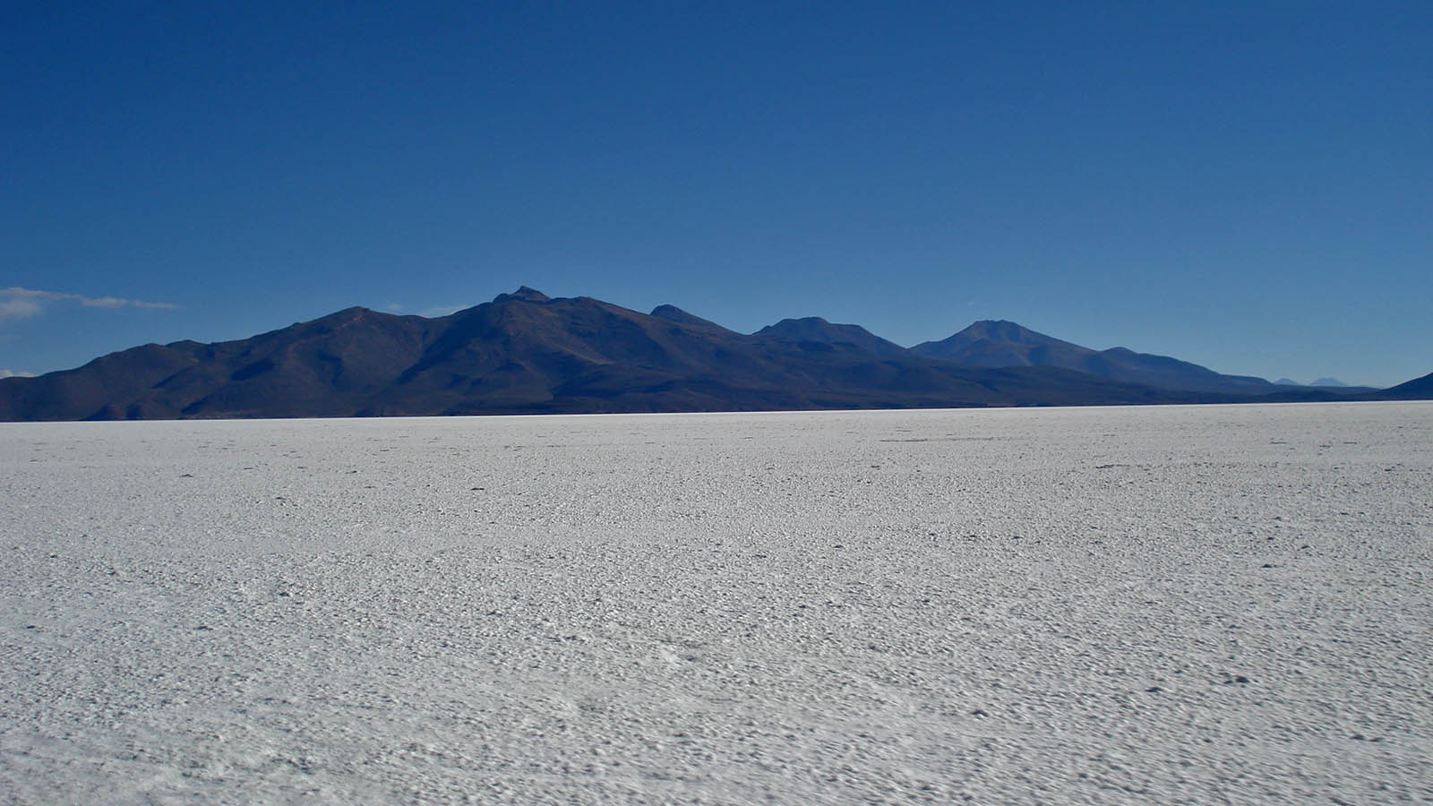
Photo © Katarína K

Slide 36
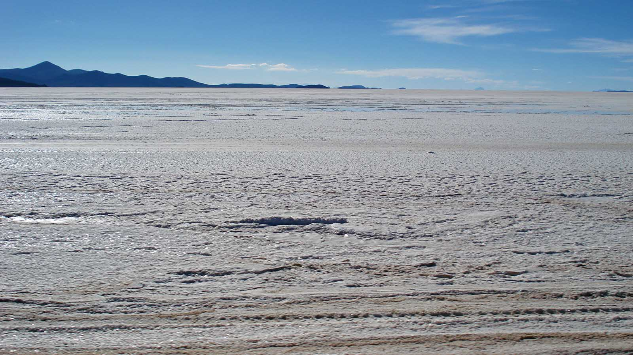
Photo © Katarína K

Slide 37
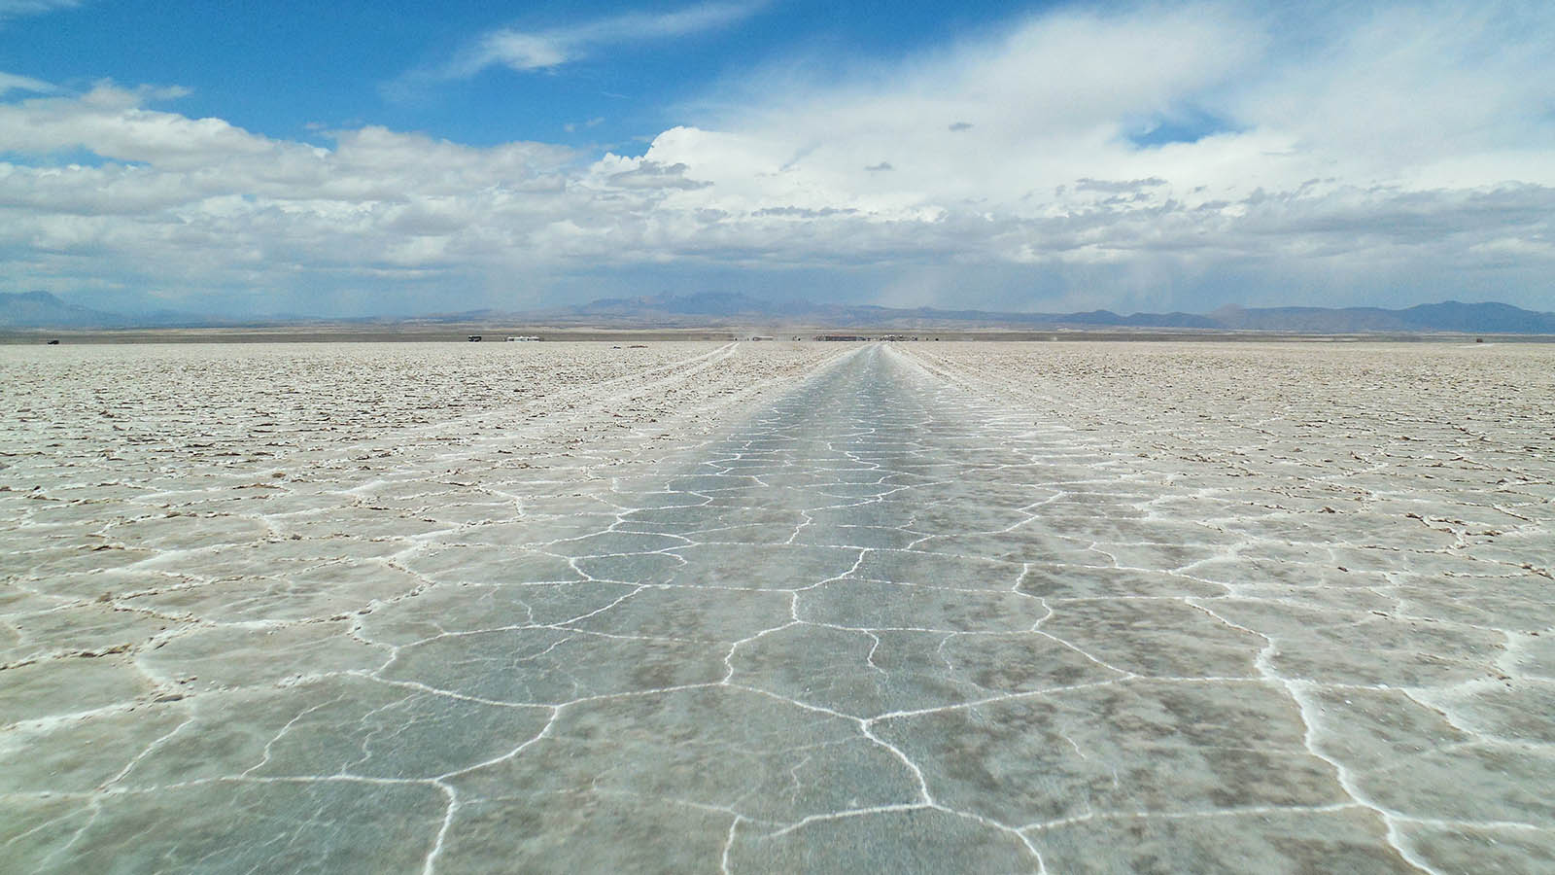
Photo © Hudec Ivan

Slide 38
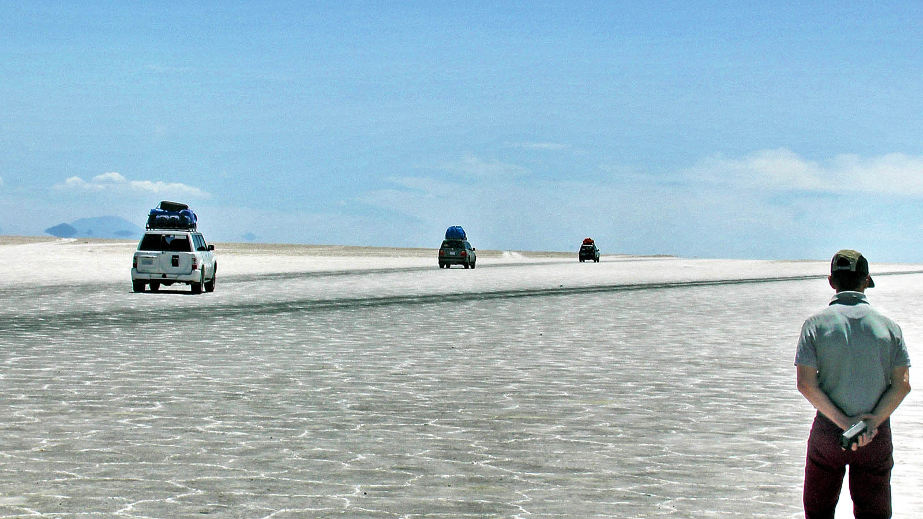
Photo © Sekerka D

Slide 39
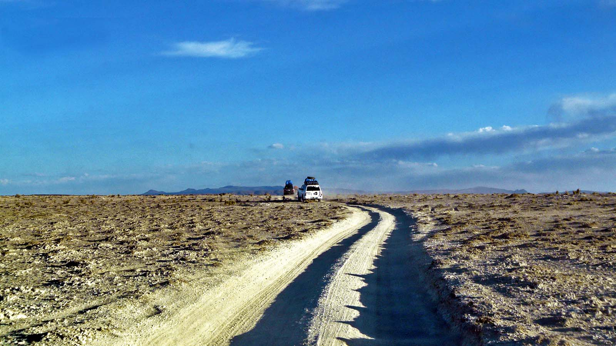
Photo © Sekerka D

Slide 40
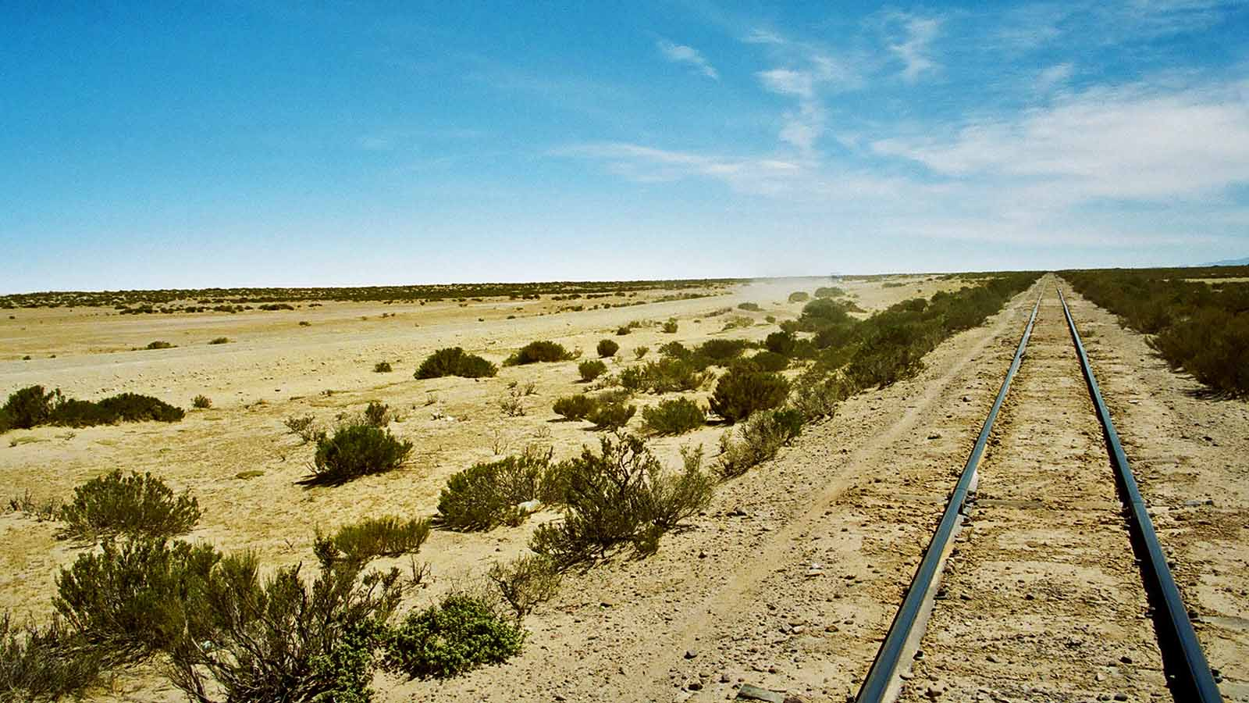
Photo © Katarína K

Slide 41
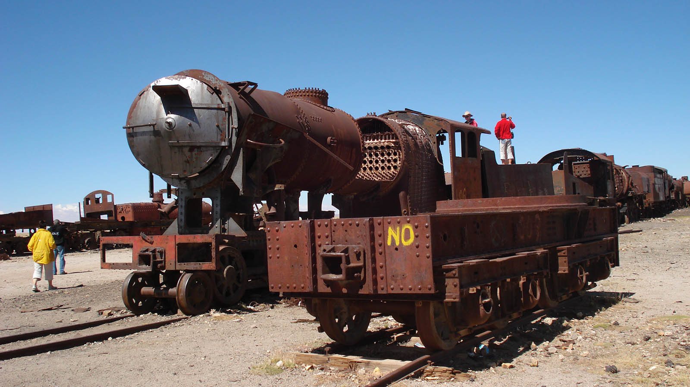
Photo © Katarína K

Slide 42
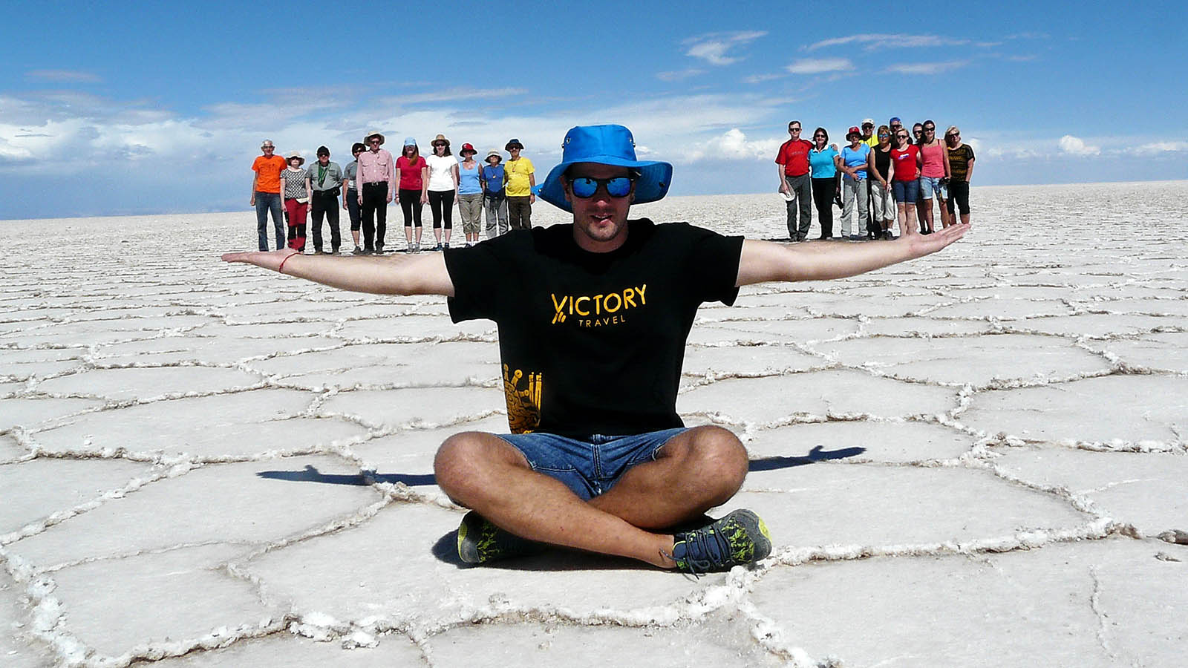
Photo © Sekerka D

Slide 43
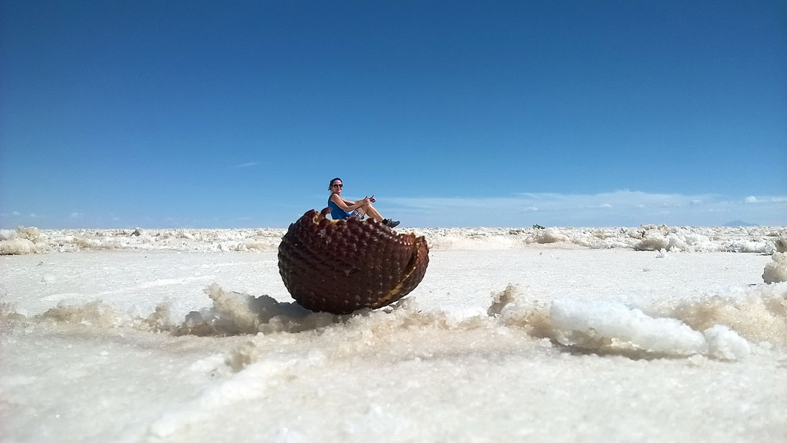
Photo © Hudec Ivan

Slide 44

2020
Music : Govi - Pied Piper
Photos : Kóňová Katarína (Slovakia)
Photos : Sekerka Dušan, Ing. (Slovakia)
Photos : Hudec Ivan (Slovakia)
Created by : Rumpler Štefan (Slovakia)
Contact : pista2011@gmail.com

Slide 45



MIS NUEVOS VIDEOS
MIS NUEVOS
PPS
¡Sígue mis vídeos en Internet!
¡Escribir este nombre de usuario en
Google!
@steverumpler
CLIC
CLIC
¡Contactos en cualquier idioma!
¡Puedo traducir todos correos!
pista2011@gmail.com
CLIC
CLIC
Gracias por sus comentarios
Steve
ESP

Slide 46







¿Te ha gustado?
Puedes ver más entrando
Aquí
Además puedes recibir powerpoints en tu correo electrónico suscribiéndote aquí:

